Slide 1
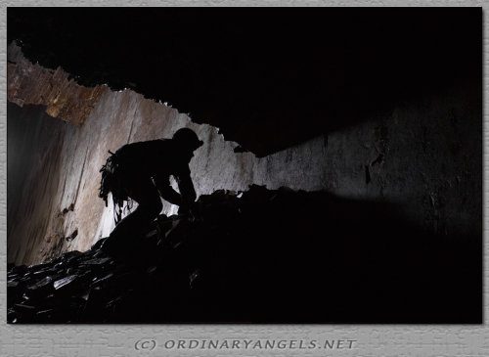
Ochrana obyvatelstva
Obr. 1 Cvičení PS Bruntál
Zuzana Coufalová
2013

Slide 2
Ochrana člověka v souvislosti s mimořádnou událostí
„Plnění úkolů civilní ochrany, zejména varování, evakuace, ukrytí a nouzové přežití obyvatelstva a další opatření k zabezpečení ochrany jeho života, zdraví a majetku.“(Martínek, 2003, s. 8)

Slide 3
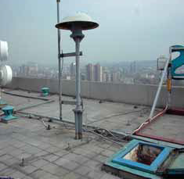
Varovné signály
slouží k vyhlášení mimořádné události
pokrytí systému varování obyvatelstva je ve 100% osídlených oblastí.
Prostředky varování:
rotační sirény,
elektronické sirény,
místně informační systémy,
s vlastnostmi elektronických sirén.
Obr. 2 Rotační siréna

Slide 4
Varovné signály - rozdělení
Zkouška sirén
Požární poplach
Všeobecná výstraha

Slide 5
Zkouška sirén
každou první středu v měsíci ve 12 hod.
nepřerušovaný tón – po dobu 140s
kontrola funkčnosti sirén
u sirén s možností mluvené zprávy zní: „zkouška sirén“
https://www.youtube.com/watch?v=6qqMr0J4IVc
Obr. 3 Zkouška sirén

Slide 6
Požární poplach
svolávací signál pro JPO
přerušovaný tón – po dobu 60s
připomíná HÓ-ŘÍ, HÓŘÍ
u sirén s možností mluvené zprávy zní: „požární poplach“
https://www.youtube.com/watch?v=aIuPIj57GME
Obr. 4 Požární poplach

Slide 7
Všeobecná výstraha
kolísavý tón - po dobu 140s
může být puštěn 3x za sebou
u sirén s možností mluvené zprávy zní sdělení, o jakou situaci se jedná: „všeobecná výstraha, nebezpečí zátopové vlny, radiační havárie, chemická havárie“
https://www.youtube.com/watch?v=-J_IY9RHDqQ
Obr. 5 Všeobecná výstraha

Slide 8
Evakuace
„Souhrn opatření pro rychlé, bezpečné a účinné přemístění osob, zvířat a majetku z ohroženého objektu nebo oblasti do prostoru, kde nebezpečí nehrozí.“ (HZS JMK [online], 2011)

Slide 9
Evakuaci může nařídit velitel zásahu, zaměstnavatel, starosta obcí a hejtman kraje,
příkaz k evakuaci je hlášen v rozhlasech nebo z policejních vozidel nebo informují o evakuaci masmédia,
při vyhlášení evakuace je prioritní zabalit si evakuační zavazadlo, opustit objekt a dostavit se do evakuačního střediska.

Slide 10
Opuštění bytu z důvodu evakuace
Uhaste otevřený oheň v topidlech,
vypněte elektrické spotřebiče (mimo ledniček a mrazniček),
uzavřete přívod vody a plynu,
ověřte, zda i soused vědí, že mají opustit byt,
nezapomeňte dětem vložit do kapsy oděvu cedulku se jménem a adresou,
exotická zvířata, která přežijí delší dobu, nechejte doma, zásobte je před odchodem potravou,
vezměte evakuační zavazadlo, uzamkněte byt, na dveře dejte oznámení, že jste byt opustili a dostavte se na určené místo.

Slide 11
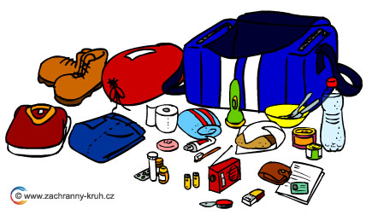
Evakuační zavazadlo
jídlo a pití
cennosti a dokumenty
léky a hygiena
oblečení a vybavení pro přespání
přístroje, nástroje a zábava
Obr. 6 Evakuační zavazadlo

Slide 12
Ukrytí
“Využití úkrytů civilní ochrany a jiných vhodných prostor, které se stavebními a jinými doplňkovými úpravami přizpůsobuj k ochraně obyvatelstva.” (Martínek,2003, 17 s.)

Slide 13
stálé úkryty
úkryty vybudované za válečného stavu
v ČR přibližně 5000
nedoporučují se využívat pro neválečné mimořádné události
improvizované úkryty
suterénní prostory obytných budov, provozních a výrobních objektů
využití přirozených izolačních a ochranných vlatností budov
utěsněné místnosti na odvrácené straně než je nebezpečí.

Slide 14
Nouzové přežití v přírodě
nouzový přístřešek
můžete využít skalní převis, krmelec nebo myslivecké posedy jako úkryt před nepříznivými podmínkami
úkryt si stavějte na svahu nejlépe mezi dvěma stromy
pomocí chvojí udělejte podsadu, pomocí klád si vytvořte střechu, o kládu pak opírejte větve tak, aby vznikl přístřešek ve tvaru A
oheň
dejte si pozor na fakt, že v lese je přísný zákaz rozdělávat oheň
odstraňtě napadané listy a jiné a vyhlubte jamku, kterou pa ohraničte kameny
nenechávejte oheň bez dozoru a po jeho použití pečlivě uhaste

Slide 15
voda
hledejte prameny nabo vodní toky
řiďte se pravidlem čím zelenější je tráva, tím blíže je vodní tok
zkontolujte zrakem a čichem jestli není voda chemicky znečištěna
v zimě lze pomocí ohně rozpouštět a převařit sníh
v deštivém období zase sbíráním deštové vody a následném převaření
potrava
od jara do pozdzimu lze sbírat lesní plody a houby a take lovení ryb
v zimě se můžete naopak živit vnitřní kůrou stromů jako např. břízy, osiky, borovice, nebo vrby
dále můžete sbírat kaštany, žaludy, ořechy, semena a dokonce i kořeny

Slide 16
zranění v přírodě
pokud nejste schopni pokračovat v cestě volejte rychlou záchrannou složbu na čísle 155
V terénu, kde neuspěje technika musíte sebe nebo zraněnou osobu transportovat na místo, odkud lze již pomoc sehnat
vždy se snažte dostat na nejbližší cestu, kde je možný přístup auta, nebo otevřené prostranství pro případné přistání vrtulníku
pokud jste sami, ošetřete svoje zranění a snažte se dostat k nejbližší civilizaci. Šetřete síly a kontrolujte své zranění
nevzdalujte se z cesty
lavina
pokud se již dá lavina do pohybu, snažte se ujet z její dráhy
když už vás zachytí, pokuste se dostat mimo hlavní proud
chraňte si obličej a nadechněte se
když se lavina zastaví, vytvořte si dýchací kapsu před ústy
pokud nejste zraněni, snažte se dostat na povrch
pokud se stanete svědky toho, že lavina pohltila někoho jiného, zavolejte pomoc nebo pro ni někoho vyšlete
když jste postiženého našli, vykopávejte do sněhu díru bokem a ne kolmo dolů

Slide 17
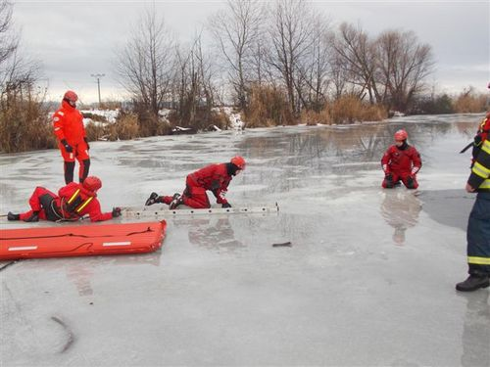
prolomení ledu
pro bezpečný vstup a pohyb na ledu by měl mít led nejméně 20 cm
pokud se propadnete, snažte se dostat zpátky na led a v leže se doplazit na břeh
pokud se ocitnete v roli zachránce, snažte se postiženému podat
například dlouhý kus dřeva
rozhodnete-li se jít k němu
blíže, lehněte si, abyste
rozložili váhu
vždy volejte rychlou
záchrannou službu
Obr. 7 Práce hasičů při prolomení ledu

Slide 18
tonutí
vždy se snažte odhadnout své plavecké schopnosti
pokud jste pod vlivem alkoholu nechoďtě do vody
pokud jste přehřátí, neskákejte do studené vody
vždy skákejte jen tam, kde to znáte
pokud se dostanete do situace tonoucího, upozorněte na sebe a snažte se zůstat v klidu
při záchraně se snažte neklást odpor
pokud jste v roli zachránce, zvažte dobře svoje síly
tonoucího chytněte zezadu pod krkem a opřete o sebe
pokud nedýchá, poskytněte na břehu první pomoc.

Slide 19
Povodně
„Přechodné výrazné zvýšení hladiny vodních toků nebo jiných povrchových vod, při kterém voda již zaplavuje území mimo koryto vodního toku a může způsobit škody anebo voda nemůže dočasně přirozeným způsobem odtékat z určitého území nebo je její odtok nedostatečný, případně dochází k zaplavení území při soustředěném odtoku srážkových vod.“ (HZS JMK, [online], 2011)

Slide 20
nejčastější z mimořádných událostí v ČR
Rozdělujeme:
přirozená povodeň (přírodní jevy),
zvláštní povodeň (civilizační jevy).

Slide 21
Stupně povodňové aktivity (SPA)
1. SPA (= bdělost)
vyhlášen při nebezpečí povodně, zaniká při jeho skončení
vyhlášen povodňovou službou
tok v tomto stavu není vylitý a nedochází ani k hmotným škodám
2. SPA (= pohotovost)
vyhlášen, když nebezpečí povodně přechází v povodeň
dochází k malým rozlivům toku a minimálním škodám
aktivují se povodňové služby,
3. SPA (= ohrožení)
vyhlášen v době povodně, kdy je ohrožen majetek, zdraví nebo životy a dochází k větším škodám
dochází k zaplavování měst a obcí

Slide 22
Co dělat, když se blíží povodeň…
odvezte auto mimo nebezpečnou zónu
odveďte zvířata do bezpečí
uzavřete všechny uzávěry plynu a elektrické energie
uhaste otevřený oheň
připravte evakuační zavazadla
nábytek přestěhujte do vyšších míst
utěsněte kanalizaci a odpady ve sklepě a v přízemí
zajistěte věci před odplavením
chemikálie dejte na bezpečné místo, aby nedošlo ke kontaminaci vody
zabezpečte dveře a okna
řiďte se pokyny orgánů obce a záchranných složek

Slide 23
…když už hrozba pominula
zkontrolujte statickou narušenost obydlí
zkontrolujte rozvody plynu a elektrické energie, rozvody vody a kanalizace, popřípadě stav studny
zlikvidujte potraviny a polní plodiny zasažené povodněmi a také uhynulé zvířectvo
úhyn divokých a cizích domácích zvířat nahlaste hygienikovi
vodu z místních pitných zdrojů pijte, až po schválení hygienika
v případě potřeby si o obecního/městského úřadu vyžádejte finanční pomoc, pitnou vodu a potraviny, hygienické potřeby a oblečení, nářadí pro likvidaci škod
kontaktujte vaši pojišťovnu pro náhradu škod a vyhotovte podklady pro řešení pojistné události

Slide 24
Extrémní klimatické jevy
bouřka
poryvy větrů a blesků
odpojte anténu a všechny elektrické zařízení vypojte ze sítě kromě ledničky a mrazničky
venku, se neschovávejte pod osamělé stromy nebo blízko vodivých předmětů
v automobilu se nedotýkejte se kovových částí a nevystupujte ven

Slide 25
vichřice
dlouhodobý atmosférický jev na větším území, spojený se změnou tlaku a přechodem atmosférické fronty
venku se snažte dostat pod pevný přístřešek
v lese se můžete se ukrýt blízko kmene stabilního a zdravého stromu
v autě zpomalte nebo zastavte čelem ke směru větru
tornádo
lokální atmosférický vír s velkou plochou působnosti, až několik stovek metrů
držte se dál od oken a nejlépe v nižších podlažích
venku utíkejte kolmo ke směru, ve kterém se pohybuje
v autě jeďte co nejrychleji z jeho dosahu

Slide 26
sněhová kalamita
dlouhodobé intenzivní sněžení, dochází k přerušení dopravy, zásobování
vybavte dostatečným množstvím potravin a vody, snažte se nevycházet a nevyjíždět z domova
venku, pokud nedokážete najít cestu k obydlenému místu, volejte linku 112 nebo 155
v autě zastavte na bezpečném místě a zapněte výstražná světla
přívalový déšť
intenzivní déšť, špatně předvídatelný
pozor na těsnost oken, dveří a střechy
v přírodě se snažte najít úkryt mimo toky a svahy
v autě zastavte raději na bezpečném a viditelném místě a počkejte, než se situace uklidní
krupobití
krátkodobé srážky s ledovými kroupami
zabezpečte střešní okna a automobily
venku se schovejte pod nejbližší strom nebo most
v autě zastavte a na čelní sklo dejte například kus látky, aby nedošlo k poškození

Slide 27
Únik nebezpečných látek
„Mimořádná, částečně nebo zcela neovladatelná, časově a prostorově ohraničená událost, která vznikla nebo jejíž vznik bezprostředně hrozí v souvislosti s užíváním objektu nebo zařízení, v němž je nebezpečná látka vyráběna, zpracovávána, používána, přepravována nebo skladována, a která vede k bezprostřednímu nebo následnému závažnému poškození nebo ohrožení života a zdraví občanů, hospodářských zvířat, životního prostředí nebo ke škodě na majetku.“ (Martínek, 2003, s. 58).

Slide 28
Nebezpečné látky
čpavek
je dráždivá žíravá látka
dráždí sliznici, oči a dýchací cesty
má charakteristický štiplavý zápach
v mrazírnách a potravinářském průmyslu
nepříznivý pro plíce, kde hrozí otok, až zástava dechu.
chlor
žlutozelenou barvu a ostře zapáchá
dráždí oči, kůži a dýchací cesty
požívá se k desinfekci vody
první pomoc při zasažení čpavkem nebo chlorem spočívá v dopravě postiženého na čerstvý vzduch a umytí zasažených míst vlažnou vodou
při úniku čpavku a chloru se pokuste zadržet dech na co nejdelší dobu a opusťte prostor
dýchací cesty si chraňte látkou
dále volejte 155.

Slide 29
zemní plyn
pokud ucítíte plyn v domě nebo okolí, zhasněte plameny a otevřete všechny okna a dveře a uzavřete všechny uzávěry plynu
nepoužívejte oheň, elektrické spotřebiče a nekuřte
varujte ostatní obyvatele domu a opusťte jej

Slide 30
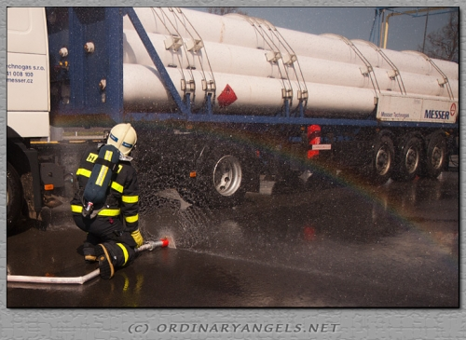
unikající látky z auta převážející chemikálie
vzdalte se ihned od místa nehody, kolmo na směr větru a ukryjte se v nejbližší budově a volejte 112
každé vozidlo převážející
nebezpečnou látku je označeno
oranžovou reflexní tabulkou,
která udává, o kterou látku se
jedná a jaké nebezpečí látka
obsahuje
číslo v horní části se nazývá
Kemler kód a udává, jaké
nebezpečí látka znamená - ve
spodní části je UN kód, ten je
přiřazován každé látce
při nahlášení nehody sdělte také čísla z tabulky
Obr. 8 Cvičení – únik nebezpečné látky

Slide 31
Psychologická a humanitární pomoc
„Humanitární pomoc je uspokojování základních životních potřeb obyvatelstva a obnova území postižených mimořádnou událostí formou věcných nebo finančních prostředků, služeb nebo speciálních prací.” (MZCR ([online], 2008)
Vyslání záchranného týmu,
materiální pomoc,
finanční,
poradenská a technická,
kombinovaná.
psychologická služba HZS poskytuje pomoc posttraumatickou péči příslušníkům a občanským pracovníkům a obyvatelům zasaženým mimořádnou událostí

Slide 32
Zdroje
MARTÍNEK, Bohumír. Ochrana člověka za mimořádných událostí: příručka pro učitele základních a středních škol. Vyd. 2., opr. a rozš. Praha: Ministerstvo vnitra, generální ředitelství Hasičského záchranného sboru ČR, 2003, 119 s. ISBN 80-866-4008-6.
HASIČSKÝ ZÁCHRANNÝ SBOR JIHOMORAVSKÉHO KRAJE. Vaše cesty k bezpečí: aneb chytré blondýnky radí...[online]. Brno, 2011 [cit. 2013-03-09]. Dostupné z: http://www.firebrno.cz/uploads/blondynky/brozurka_blondynky_2010.pdf
FOTOGRAFIE PŘEVZATY ZE STRÁNEK http://hzscr.cz , které jsou patří HZS ČR (Obr. 2-5, 7), ze stránek http://www.ordinaryangels.net, které jsou pořízené profesionálním hasičem z PS Bruntál Š. Mikulkou (Obr. 1, 8) a ze stránky www.zachranny-kruh.cz (obr. 6)

